Slide 1

Работы по благоустройству в Бабушкинском районе города Москвы, выполненные за счет стимулирования управ районов

Slide 2
Благоустройство территории, расположенной между ул. Искры и ул. Печорская
(пешеходная зона - «Красная дорожка»).
Виды работ:
ремонт асфальтового покрытия с сохранением культурной имиджевой составляющей – «Красная дорожка» с укладкой гранитных плит в виде звезд с указанием фамилий героев района
реконструкция цветочной композиции, расположенной в центре зоны, с обустройством вертикального озеленения;
организация тематического детского игрового комплекса;
организация выставочной зоны (стенды для размещения рисунков, фотокомпозиций и т.д.).
Протяженность «Красной дорожки» - 780 м., ширина – 6 м., общая площадь – 0,47 га.
Сметная стоимость работ составила 12 753 125,2 рублей

Slide 3
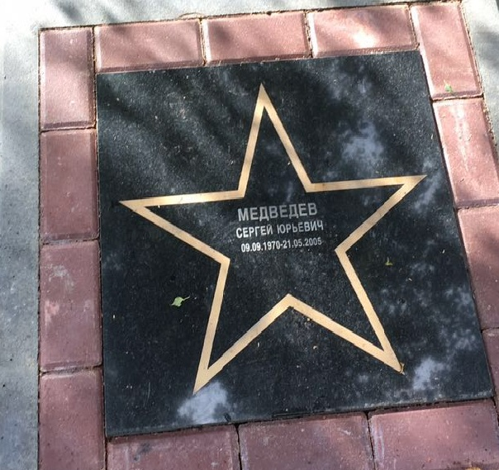
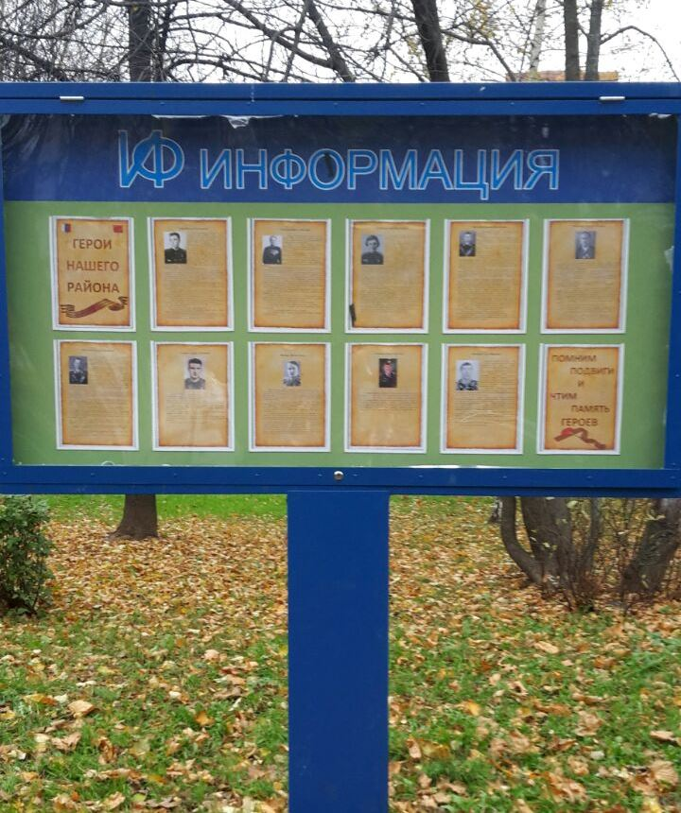
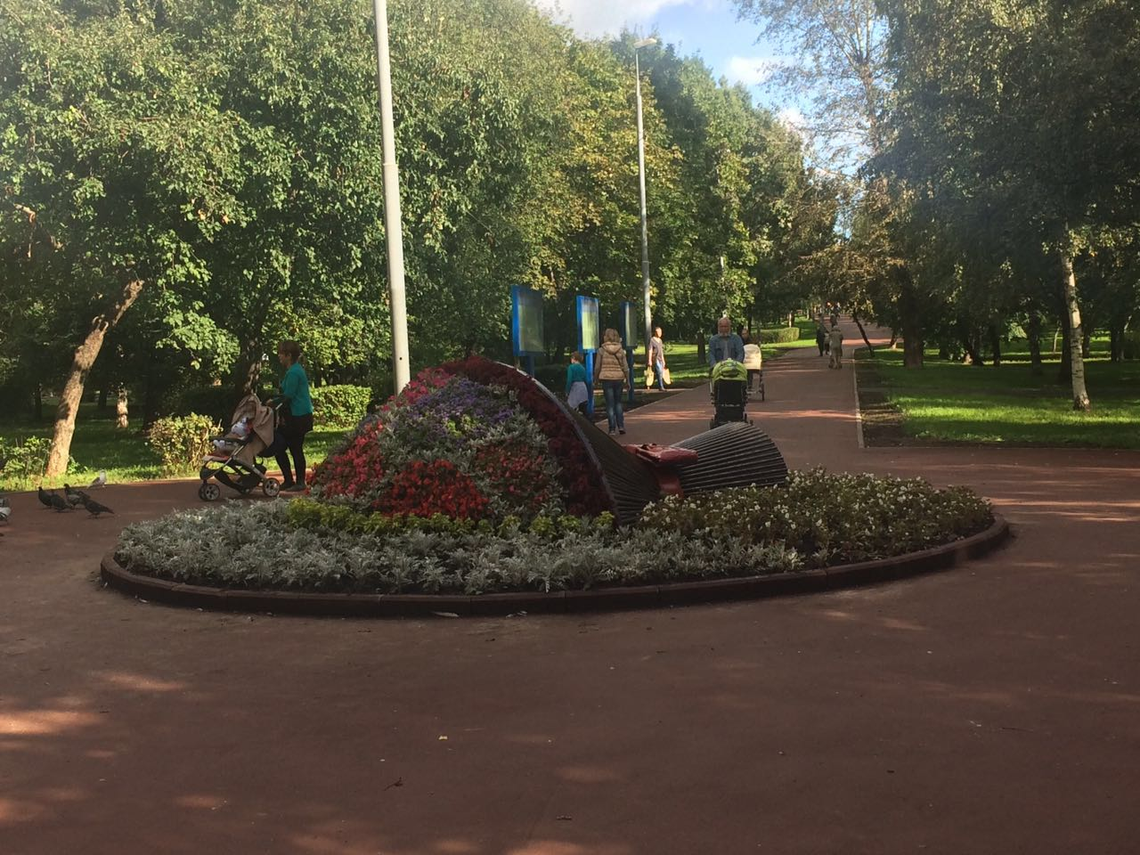
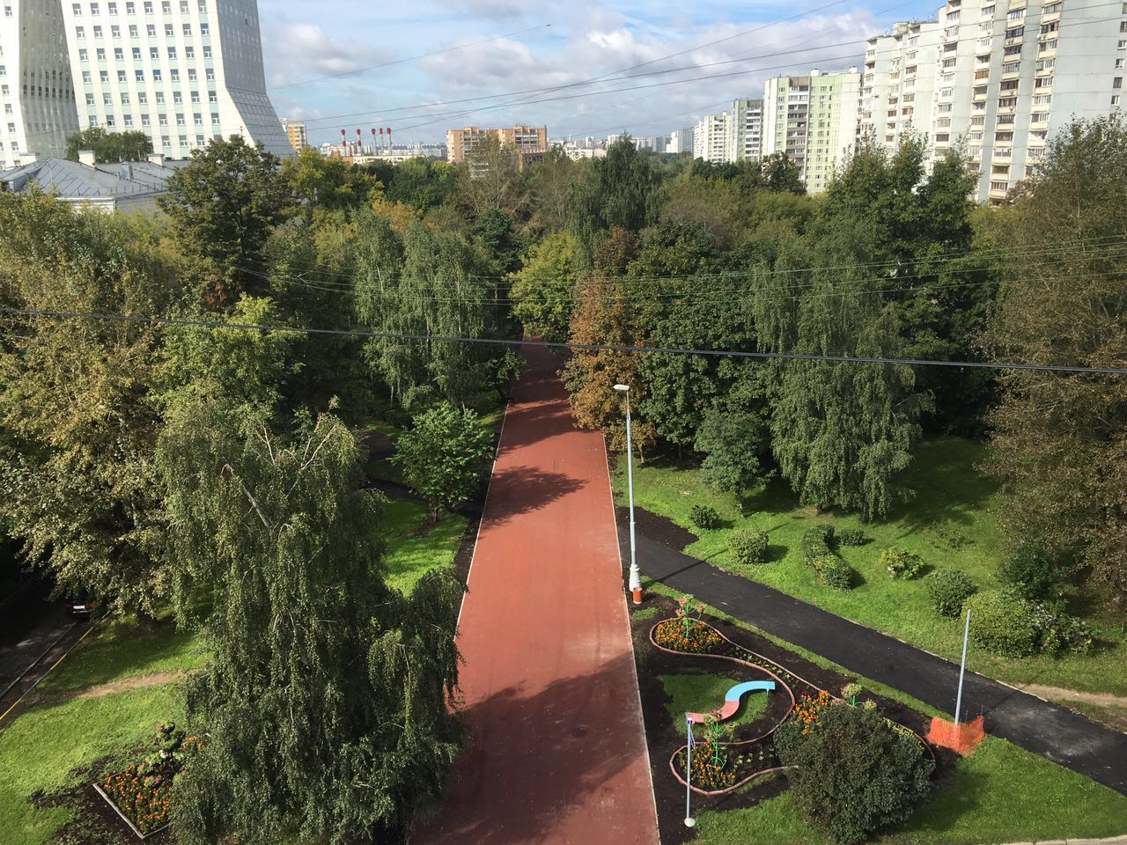

Slide 4
Благоустройство территории
сквера по улице Чичерина
Виды работ:
- ремонт АБП;
- установка бортового камня;
-газонное ограждение;
- ремонт газона;
- устройство детских площадок с резиновым покрытием, установка МАФ;
Сметная стоимость работ составила 5 163,5 тыс. рублей

Slide 5
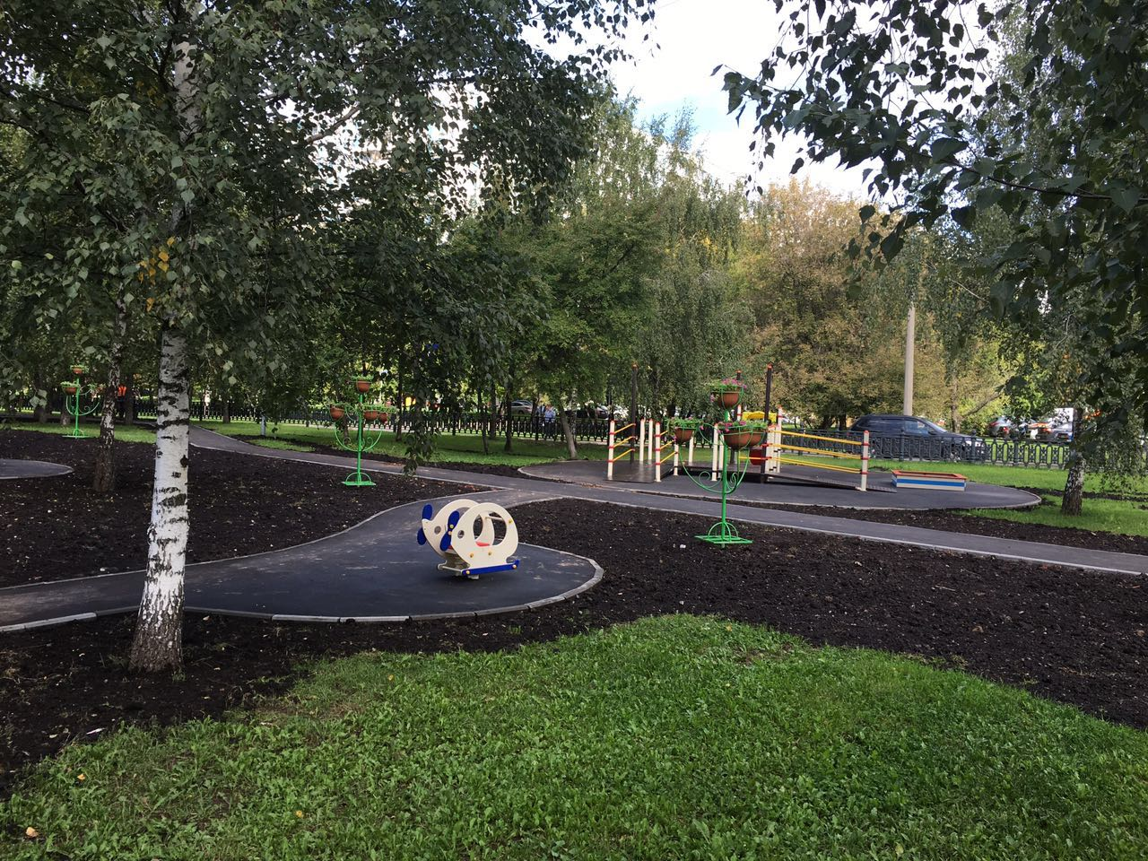
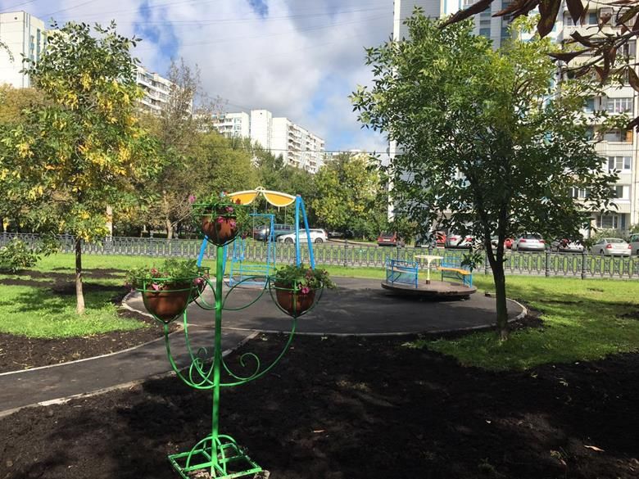
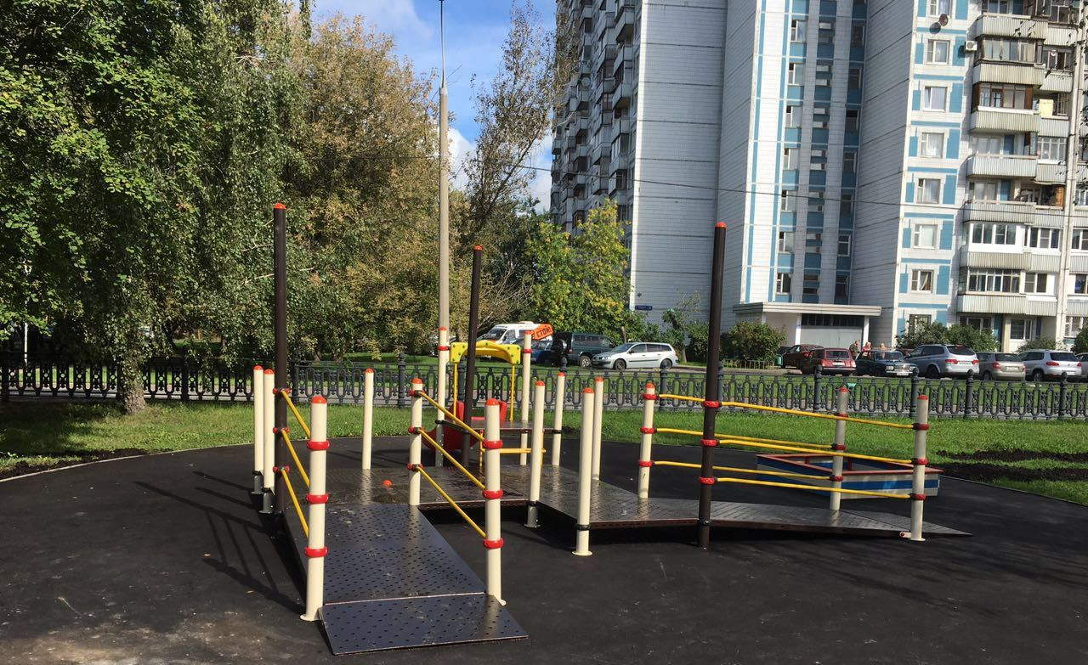

Slide 6
Работа по реконструкции парка для экстремальных видов спорта (скейтпарка) по адресу: ул. Осташковская, дом 21
Виды работ:
-разработка проектно-сметной документации
- демонтаж старых конструкций;
- вывоз мусора;
- изготовление секций металлического ограждения;
- ремонт существующего бетонного основания;
- установка МАФ;
-благоустройство территории

Slide 7
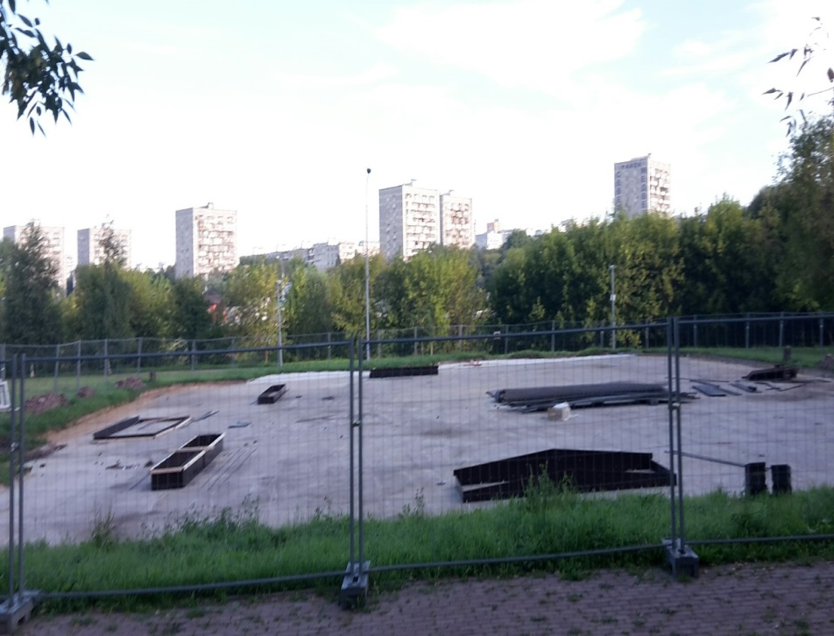
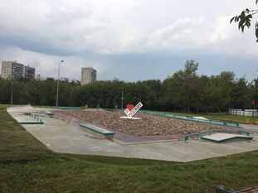
Работа по реконструкции парка для экстремальных видов спорта (скейтпарка) по адресу: ул. Осташковская, дом 21
До
После

Slide 8
Благоустройство дворовых территорий
Адрес | Общая площадь двора (кв.м) | Виды работ | стоимость (тыс.руб).
ул. Енисейская, д.13, к.2 | 6 759,00 | Ремонт асфальтобетонного покрытия, замена бортового камня, ремонт газонов, газонное огораждение, покрытия на детской площадке, установка МАФ | 1529,02р.
ул. Рудневой, д.11 | 7 625,00 | Ремонт асфальтового покрытия, установка бортового камня, ремонт газонов, гозонное огорождение, устройство детских площадок с резиновым покрытием, замена МАФ | 1221,79р.
ул.Чичерина, д.2/9 | 11 923,00 | Ремонт асфальтового покрытия, замена бортового камня, ремонт газонов, устройство ограждений, покрытия на детской площадке, замена МАФ | 1895,41р.
ул.Летчика Бабушкина, д.31, к.1 | 18 360,00 | Ремонт АБП, установка бортового камня, газонное ограждение, ремонт газона, устройство контейнерной площадки | 760,05
ул. Енисейская д.13, к.1 | 4 538,00 | Ремонт АБП, установка бортового камня, газонное ограждений, ремонт газона, контейнерная площадка, установка МАФ | 856,47р.

Slide 9
Благоустройство дворовых территорий
Адрес | Общая площадь двора (кв.м) | Виды работ | стоимость (тыс.руб).
ул. Радужная, д.8 | - | Ремонт лестницы | 193,00р.
ул. Печорская, д.6, корп.1 | 1200,00 | Ремонт АБП, ремонт бортового камня | 800,00р.
ул. Летчика Бабушкина, д.9, корп.1 | - | Ремонт лестницы | 806,02р.
ул.Менжинского, д.18 | 100,00 | Реконструкция детской площадки с устройством травмобезопасного резинового покрытия, установка МАФ | 760,00

Slide 10
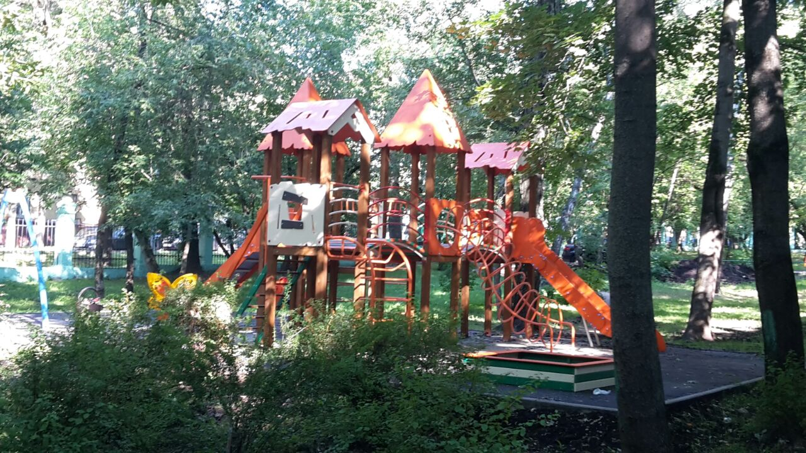
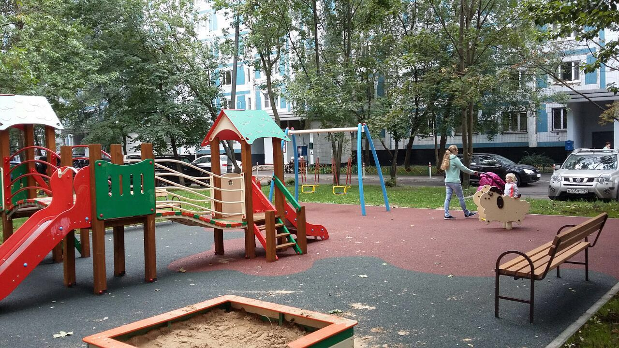
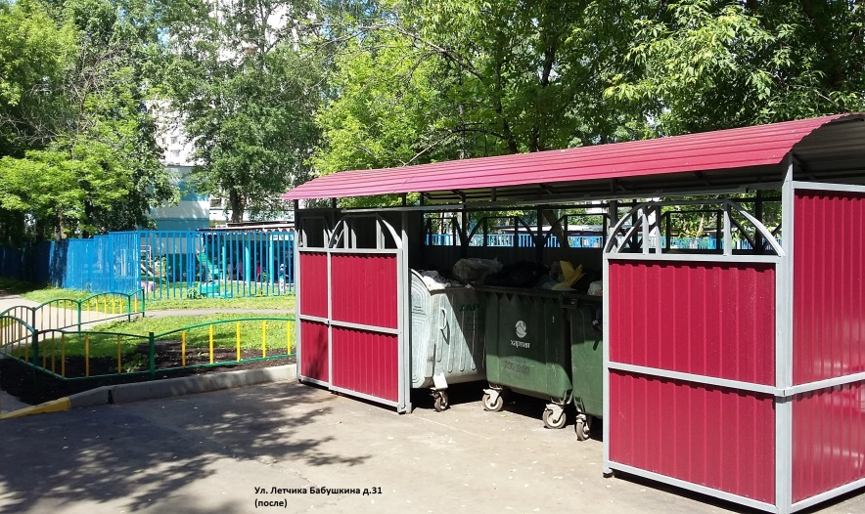

Slide 11
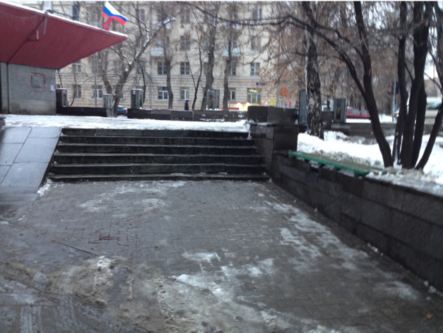
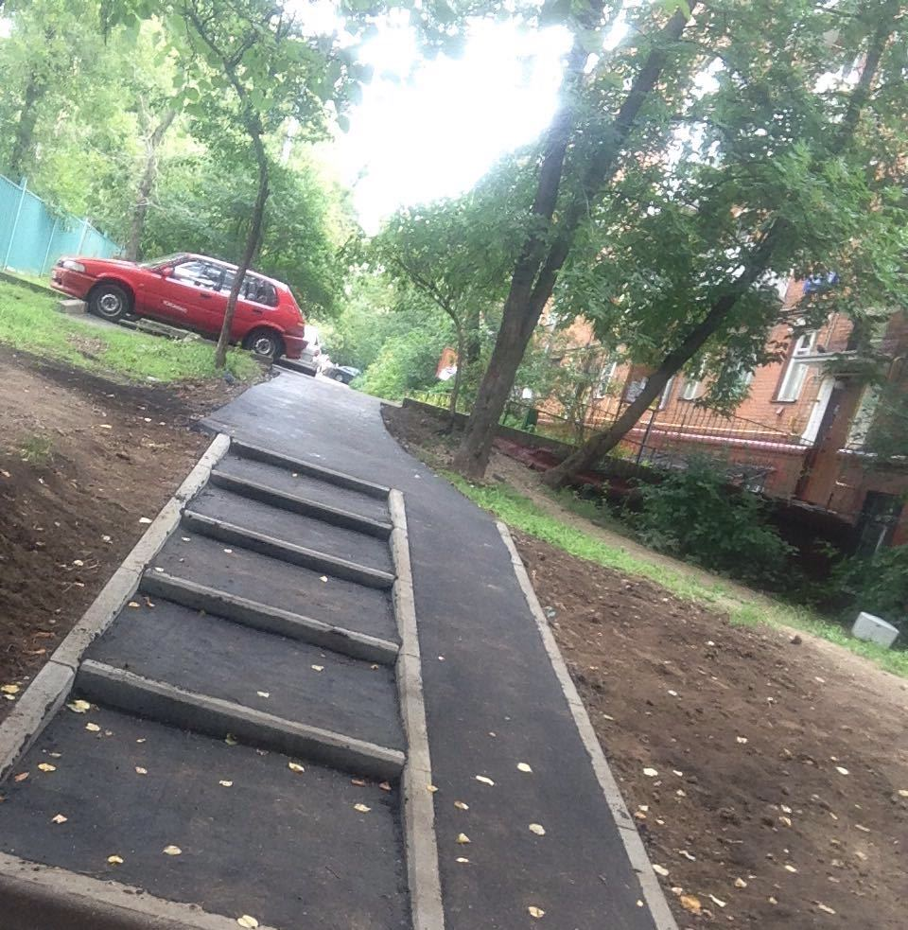
Реконструкция лестницы из мраморной плитки по адресу: улица Летчика Бабушкина, д.9, корп.1 и обустройство лестницы по адресу: улица Радужная, д.8

